Slide 1
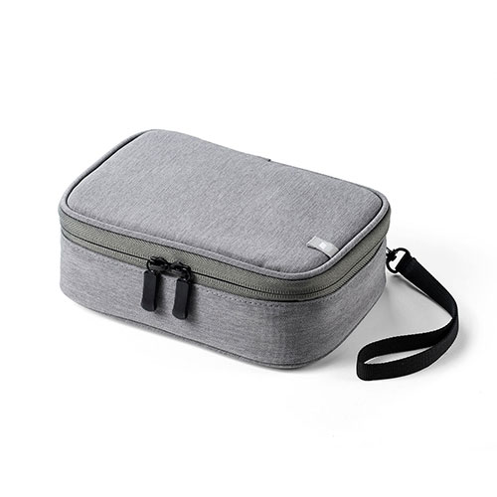


【提案書】
トラベルポーチ 3ポケット ストラップ付き PC周辺機器 旅行用品 収納ポーチ
特徴
レイアウトを好きなように変えられる取り外し可能な間仕切り付きのトラベルポーチです。モバイルバッテリーやUSBメモリ、充電ケーブルなど細かなアイテムを纏めて携帯するのに非常に便利！
納期
納期スペース
仕様
カラー展開：グレー 素材：ポリエステル
サイズ：約W195×D140×H65mm（突起部含まず）
重量：約130g 付属品：間仕切り×2、ハンドストラップ×1
生産国：中国
備考：メイン収納部有効内寸：約W182×D127×H50mm（間仕切り無しの場合） ファスナーポケットサイズ：約W165×H125mm メッシュポケットサイズ：約W85×H90mm/1個あたり
お見積
お見積りスペース

